Slide 1
АЛГЕБРА
10 класс
ТЕМА:
РЕШЕНИЕ ЗАДАЧ

Slide 2
ПРОВЕРКА САМОСТОЯТЕЛЬНОЙ РАБОТЫ
183. Решите неравенство:
$8) 3∙5^{x+3}−5^{x+2}−{2∙5}^{x+1}<68$; ${12) 3}^{x^{2}−4x}<3^{2(x^{2}−15)}$
$${ 3}^{x^{2}−4x}<3^{2(x^{2}−15)}$$
$$x^{2}−4x<{2(x}^{2}−15)$$
$$x^{2}−{2x}^{2}−4x+30<0$$
$$−x^{2}−4x+30<0$$
$$x^{2}+4x−30>0$$
$$\left(x+2−\sqrt{34}\right)\left(x+2+\sqrt{34}\right)>0$$
$$3∙5^{x+3}−5^{x+2}−{2∙5}^{x+1}<68$$
$${3∙5}^{x}∙5^{3}−5^{x}∙5^{2}−2∙5^{x}∙5<68$$
$$5^{x}∙\left(3∙125−25−10\right)<68$$
$$5^{x}∙340<68$$
$5^{x}<\frac{1}{5} 5^{x}≥5^{−1}$
$$x<−1$$
$$Ответ:xε\left(−∞;−1\right)$$
$$Ответ:xε\left(−∞;−2−\sqrt{34}\right)∪\left(−2+\sqrt{34};+∞\right)$$

Slide 3
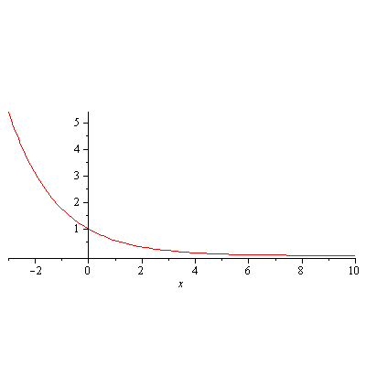
РЕШЕНИЕ ЗАДАЧ
Пример 1. Определите, возрастают или убывают функции: $y={\left(\sqrt{2}\right)}^{x}$
$$\sqrt{2}≈1,41$$
Следовательно, $a=1,41$ и $y={1,41}^{x} −$ возрастает

Slide 4
РЕШЕНИЕ ЗАДАЧ
Пример 2. Решите неравенство:
$1) 9^{x}+3^{x}−6≤84;$ $2) {25}^{x}+5^{x}−30>0.$
$$1) 9^{x}+3^{x}−6≤84$$
$$3^{2x}+3^{x}−90≤0$$
$$3^{x}=t$$
$$t^{2}+t−90≤0$$
$t_{1}=9 t_{2}=−10$ $3^{x}≤9 3^{x}≥−10$
$$3^{x}≤3^{2}$$
$$x≤2$$
$$2) {25}^{x}+5^{x}−30>0$$
$$5^{2x}+5^{x}−30>0$$
$$5^{x}=a$$
$$a^{2}+a−30>0$$
$a_{1}=5 a_{2}=−$6
$5^{x}>5 5^{x}<−6$
$$5^{x}>5^{1}$$
$$x>1$$
Ответ: $x∈(−∞;2]$
$$\text{Ответ}\text{:} x∈\left(1;+∞\right)$$

Slide 5
РЕШЕНИЕ ЗАДАЧ
Пример 3. Решите неравенство:
$$\frac{3−x}{\sqrt{15−x}}<1$$
Решение
$$\sqrt{15−x}=t, t>0$$
$$\left\{\begin{aligned}t^{2}−t−12<0 \\ t>0\end{aligned}\right.$$
$$0<\sqrt{15−x}<4$$
$$x=15−t^{2}$$
$$\left\{\begin{aligned}\frac{3−(15−t^{2}\text{)}}{t}<1 \\ t>0\end{aligned}\right.$$
$$\left\{\begin{aligned}\left(t−4\right)(t+3)<0 \\ t>0\end{aligned}\right.$$
$$0<15−x<16$$
$$−1<x<15$$
$$0<t<4$$
Ответ: $x∈(−1;15)$

Slide 6
Bir o‘zgaruvchili irratsional tengsizliklar
РЕШЕНИЕ ЗАДАЧ
Пример 4. Если $f\left(x\right)=3x−x^{2}+2$, то найдите следующие значения:
$A)f\left(0\right);$ $B)f\left(3\right);$ $C)f\left(−3\right);$ $D)f\left(−7\right);$
Решение
$$A) f\left(0\right)=3∙0−0^{2}+2=0+2=2$$
B$) f\left(3\right)=3∙3−3^{2}+2=9−9+2=0+2=2$
C$) f\left(−3\right)=3∙(−3)−(−{3)}^{2}+2=−9−9+2=−16$
D$) f\left(−1\right)=3∙(−7)−(−{7)}^{2}+2=−21−49+2=−68$

Slide 7
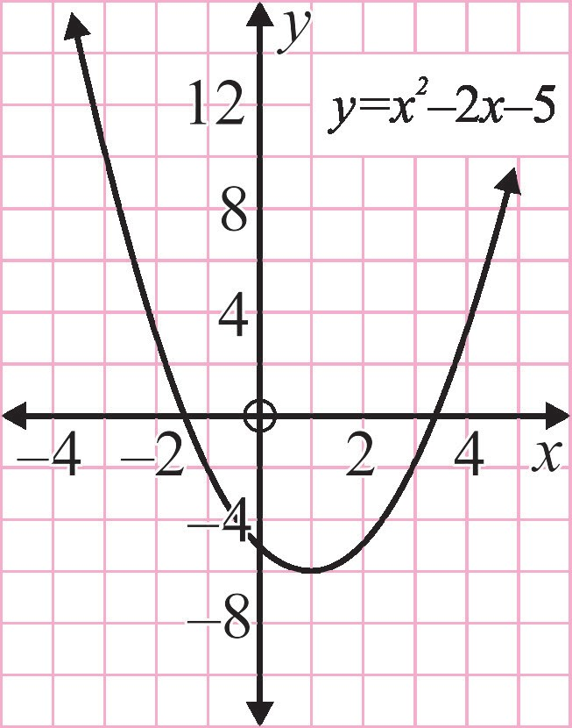
РЕШЕНИЕ ЗАДАЧ
Пример 5. Начертите график функции $y=x^{2}−2x−5$.
Решение
$f={(−3)}^{2}−2∙\left(−3\right)−5=10$.
x | −3 | −2 | −1 | 0 | 1 | 2 | 3
y | 10 | 3 | −2 | −5 | −6 | −5 | −2

Slide 8
ЗАДАНИЯ ДЛЯ САМОСТОЯТЕЛЬНОГО РЕШЕНИЯ
Стр. 56
Выполнить № 183-184 (четные)

